Slide 1

CHICKEN GAME

Slide 2











Time
Egg
Câu 1: Con sông nào đóng vai trò quan trọng trong hình thành nền văn minh của khu vực Đông Nam Á?
Sông Nile
Sông Ấn
Sông
Mê Công
Sông
Ti-gơ-rơ

Slide 3
Time
Egg
Câu 2: Địa điểm nào trở thành một trung tâm trao đổi buôn bán trong khu vực?
Hội An
Óc Eo
Pagan
Ma-lay-u

Slide 4
Time
Egg
Câu 3: Tên của 2 quốc gia đã từng tồn tại trên lãnh thổ Việt Nam ngày nay?
Ai Cập và Lưỡng Hà
Hy Lạp và La Mã
Ấn Độ và Trung Quốc
Chăm-pa và Phù Nam

Slide 5
Time
Egg
Câu 4: Nền văn hóa của Chăm-pa và Phù Nam chịu ảnh hưởng chủ yếu của quốc gia nào?
Ấn Độ
Ai Cập
Lưỡng Hà
Trung Quốc

Slide 6
Time
Egg
Câu 5: Đâu là một tầng lớp trong xã hội Chăm-pa?
Tư sản
Vô sản
Vũ nữ
Tiểu tư sản

Slide 7


Slide 8



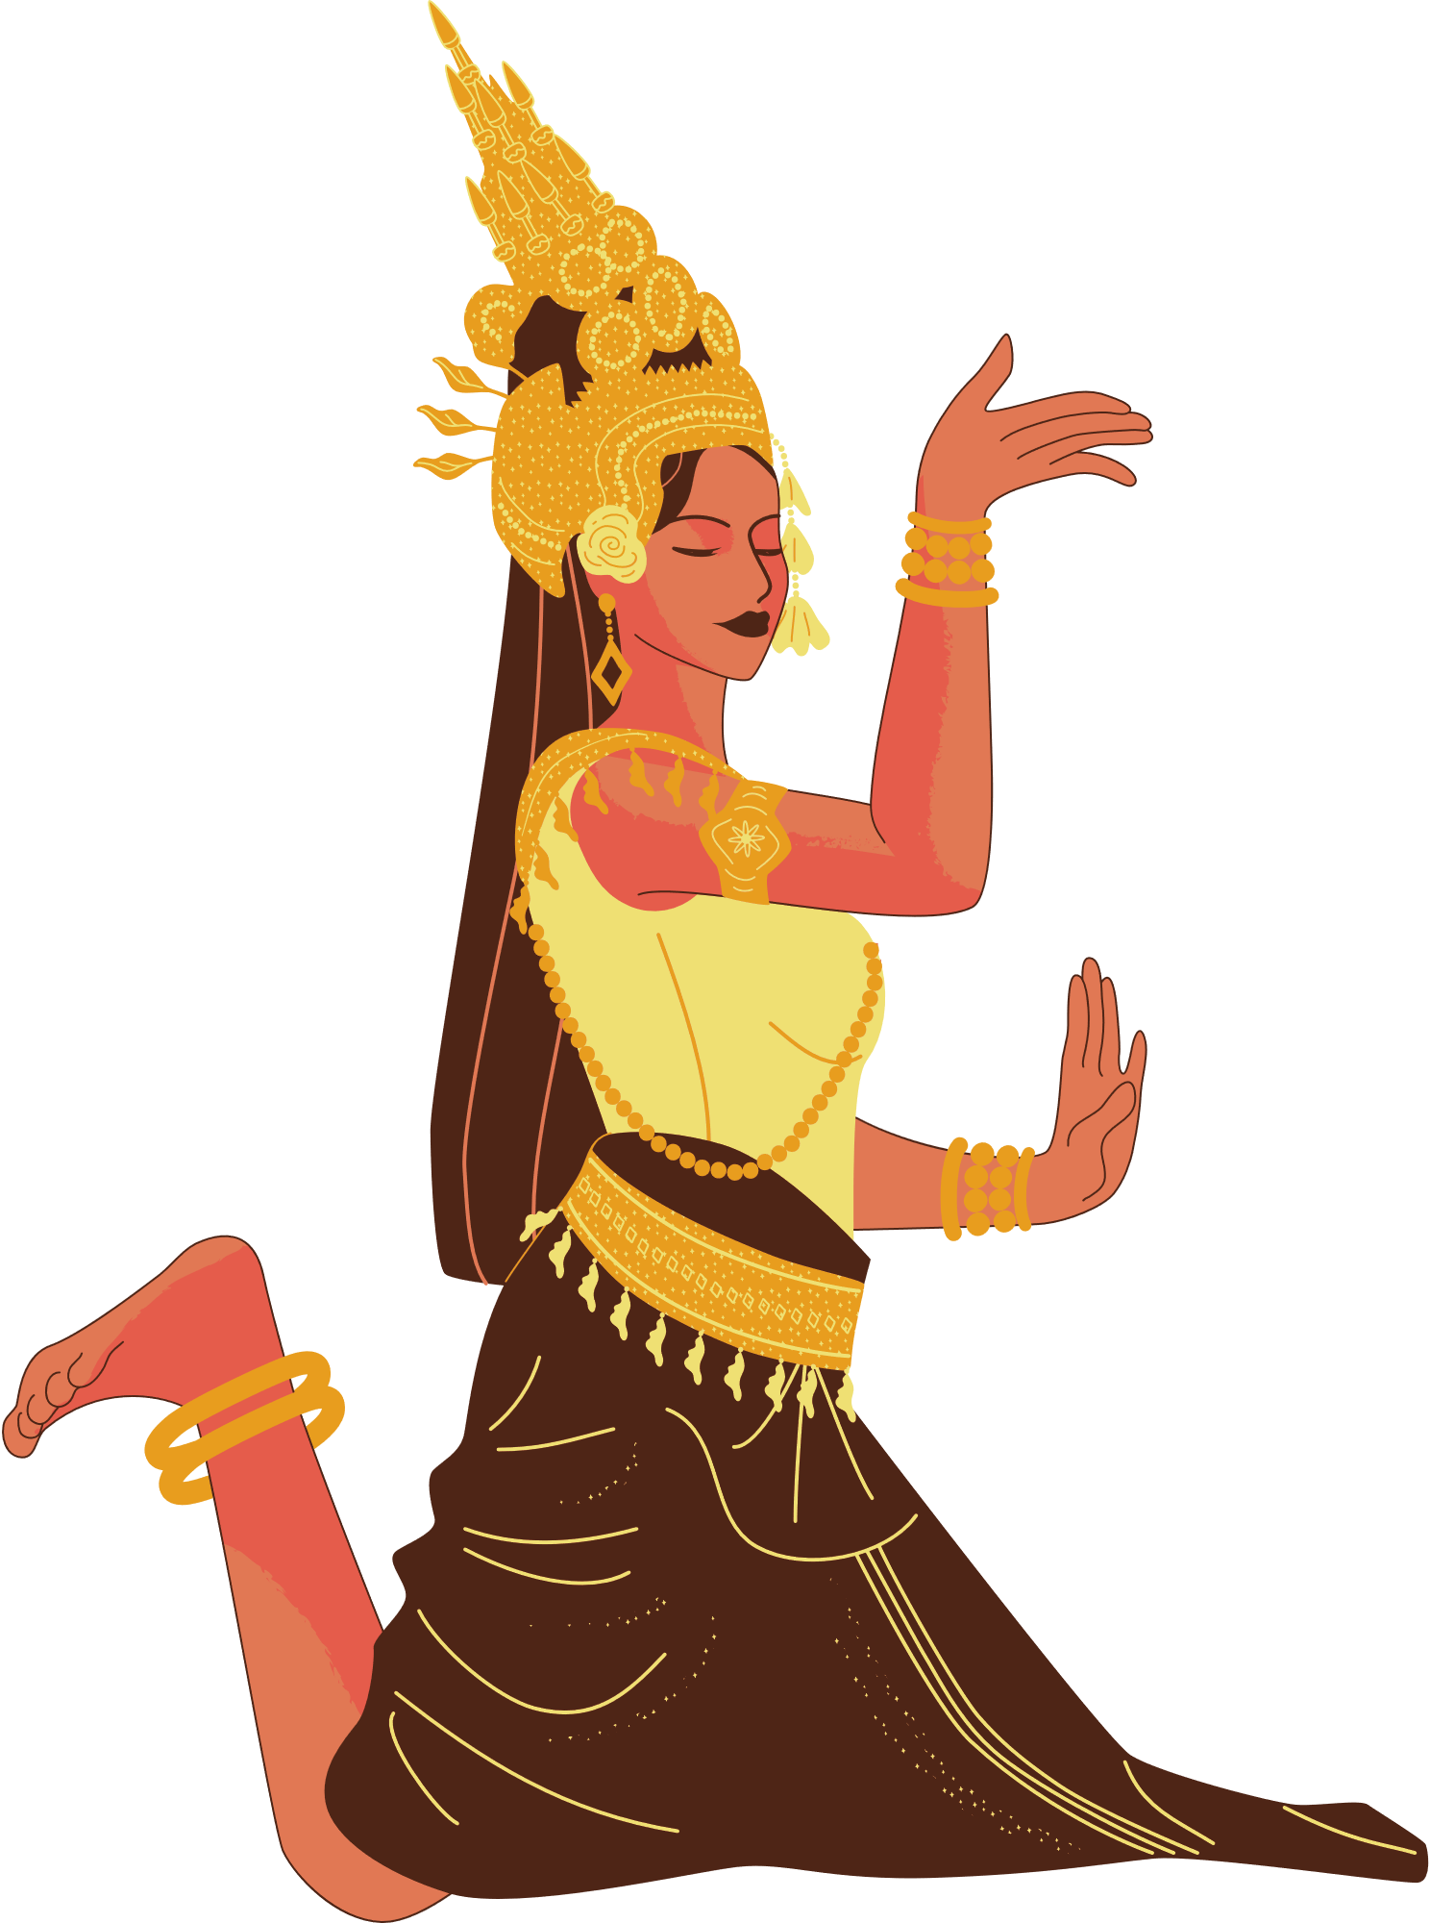
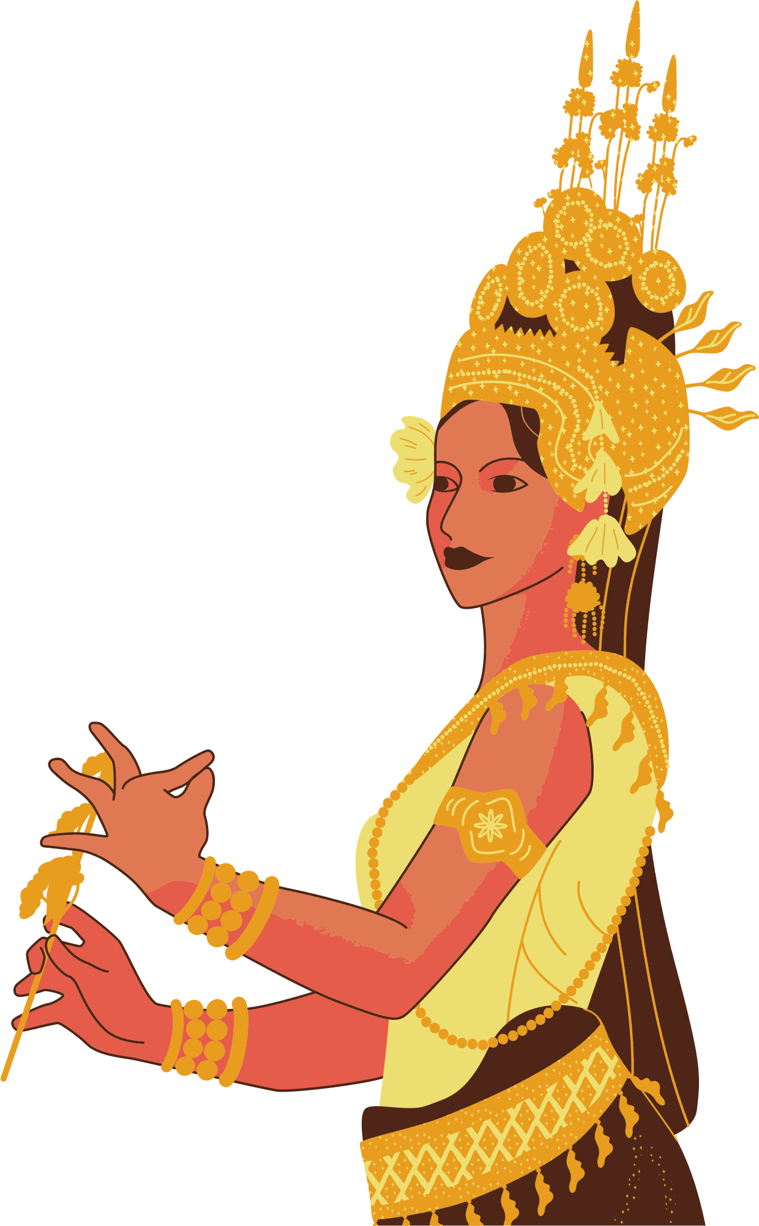

…
CHÀO MỪNG ĐẾN VỚI BUỔI HỌC
MÔN: LỊCH SỬ VÀ ĐỊA LÍ 7
BÀI 18. VƯƠNG QUỐC CHĂM-PA VÀ VÙNG ĐẤT NAM BỘ
TỪ ĐẦU THẾ KỈ X ĐẾN ĐẦU THẾ KỈ XVI

Slide 9




1. Vương quốc Chăm-pa từ thế kỉ X đến đầu thế kỉ XVI
Diễn biến cơ bản về chính trị
Tình hình kinh tế và văn hóa
CẤU
TRÚC
CỦA
BÀI HỌC
2. Lược sử vùng đất Nam Bộ từ đầu thê kỉ X đến đầu thế kỉ XVI
Diễn biến cơ bản về chính trị
Tình hình kinh tế và văn hóa

Slide 10

Năm 988
  Vương triều Vi-giay-a thành lập, mở ra một thời kì phát triển mới của Vương quốc Chăm-pa.
Từ năm 988 đến năm 1220:
  Tình hình Chăm-pa gặp nhiếu khó khăn ở trong nước, phải tiến hành các cuộc chiến tranh với Chân Lạp cũng như giải quyết xung đột với Đại Việt ở phía bắc.
Từ năm 1220 đến năm 1353
  Là thời kì thịnh đạt nhất của Vương triều Vi-giay-a cũng như trong lịch sử Vương quốc Chăm-pa
Từ cuối thế kỉ XIV đến năm 1471
  Vương triều Vi-giay-a lâm vào khủng hoảng, suy yếu rồi sụp đổ.
Từ năm 1471 đến đầu thế kỉ XVI
  Từ năm 1471 đến đầu thế kỉ XVI: Lãnh thổ Chăm-pa bị thu hẹp nhiều phần và chia thành nhiều tiểu quốc khác nhau.

Slide 11
1. Vương quốc Chăm-pa từ thế kỉ X đến đầu thế kỉ XVI
Diễn biến cơ bản về chính trị
+ Năm 988, Vương triều Vi-giay-a thành lập, mở ra một thời kì phát triển mới của Vương quốc Chăm-pa. Kinh đô được chuyển về Vi-giay-a (còn gọi là Đố Bàn hay Chà Bàn, thuộc An Nhơn, Bình Định ngày nay).
+ Từ năm 988 đến năm 1220:
- Tình hình Chăm-pa gặp nhiếu khó khăn ở trong nước, phải tiến hành các cuộc chiến tranh với Chân Lạp cũng như giải quyết xung đột với Đại Việt ở phía bắc.
- Năm 1069, vua Chăm-pa cắt ba châu là Bố Chính, Địa Lý (Quảng Bình) và Ma Linh (phía bắc tỉnh Quảng Trị) cho Đại Việt.
- “Cuộc chiến tranh Một trăm năm” (khoảng từ năm 1113 đến 1220), khiến Chăm-pa hai lần bị Chân Lạp chiếm đóng.

Slide 12
1. Vương quốc Chăm-pa từ thế kỉ X đến đầu thế kỉ XVI
Diễn biến cơ bản về chính trị
+ Từ năm 1220 đến năm 1353: là thời kì thịnh đạt nhất của Vương triều Vi-giay-a cũng như trong lịch sử Vương quốc Chăm-pa. Chăm-pa thoát khỏi ách đô hộ của Chân Lạp, củng cố chính quyền, mở rộng và thống nhất lãnh thổ,...
+ Từ cuối thế kỉ XIV đến năm 1471: Vương triều Vi-giay-a lâm vào khủng hoảng, suy yếu rồi sụp đổ.
+ Từ năm 1471 đến đầu thế kỉ XVI: Lãnh thổ Chăm-pa bị thu hẹp nhiều phần và chia thành nhiều tiểu quốc khác nhau.

Slide 13
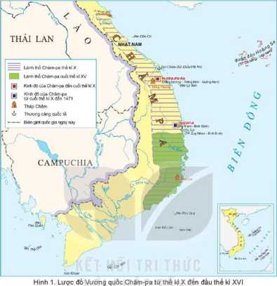

Vương quốc Chăm-pa
Từ thế kỉ X đến đầu thế kỉ XVI
Trong lịch sử của mình, vương quốc Champa được sử Trung Quốc và sử Việt Nam gọi bằng những cái tên Lâm Ấp, Hoàn Vương, Chiêm Thành - tùy theo từng giai đoạn.

Slide 14


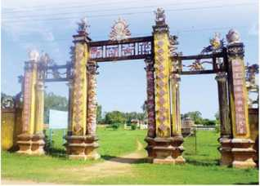
CỔNG THÀNH ĐỒ BÀN
An Nhơn, Bình Định ngày nay
Thành Đồ Bàn còn gọi là Vijaya, thành cổ Chà Bàn hay thành Hoàng Đế, thành Bình Định. Thành tọa lạc trên một gò đất cao, bằng phẳng thuộc xã Nhơn Hậu (thị xã An Nhơn), cách TP. Quy Nhơn khoảng 27 km theo hướng tây bắc. Thành Đồ Bàn là chứng tích của những triều đại Chămpa một thời lừng lẫy. Theo các tài liệu lịch sử, Vijaya được người Chăm xây dựng vào năm 982 dưới triều đại vua Yangpuku Vijaya, trở thành kinh đô của nhiều triều đại vương quốc Chămpa hùng mạnh tồn tại cho đến thế kỷ 15.
(Nguồn: http://dulichbinhdinh.com.vn/vi/news/diem-den-du-lich/thanh-do-ban-con-day-phe-tich-nhung-vuong-trieu-516.html)

Slide 15
Nông nghiệp: Vẫn giữ vai trò chủ yếu, Họ tiếp tục phát triển các kĩ thuật đào kênh, đắp đập thuỷ lợi,...
Lâm sản và thủy sản: Khai thác và trao đổi, buôn bán trầm hương, long não, sừng tê giác, ngà voi, hổ tiêu,... Đánh bắt hải sản được phát triển từ trước, là một nghề quan trọng của cư dân Chăm-pa.
Kinh tế
Buôn bán đường biển vẫn được phát triển mạnh mẽ với nhiều hải cảng như Đại Chiêm (Quảng Nam) Tân Châu (Thị Nại ở Bình Định),...:
Thủ công nghiệp vẫn tiếp tục phát triển: gốm, dệt vải, chế tác đố trang sức, đóng thuyền,...
Tôn giáo, tín ngưỡng: Hin-đu giáo là tôn giáo có vị trí quan trọng nhất ở Chăm-pa; Phật giáo tiếp tục có những bước phát triển. Tín ngưỡng phồn thực được phổ biến rộng rãi trong đời sống văn hoá của cư dân.:
Chữ viết: Chữ Chăm không ngừng được cải tiến và hoàn thiện.
Văn hóa
Kiến trúc, điêu khắc: Nổi tiếng nhất thời kì này là các đến tháp được xây bằng gạch nung và trang trí phù điêu,... như tháp Pô-na-ga (Khánh Hoà)
Âm nhạc, múa: sử dụng phong phú các bộ nhạc cụ như: trống, kèn Sa-ra-na,... Những điệu múa nổi tiếng của các vũ nữ Chăm-pa gổm có múa lụa, múa quạt, vũ điệu Áp-sa-ra

Slide 16
1. Vương quốc Chăm-pa từ thế kỉ X đến đầu thế kỉ XVI
b. Tình hình kinh tế và văn hóa
- Tình hình kinh tế:
+ Nông nghiệp vẫn giữ vai trò chủ yếu, Họ tiếp tục phát triển các kĩ thuật đào kênh, đắp đập thuỷ lợi,...
+ Người Chăm khai thác và trao đổi, buôn bán nhiều loại lâm thổ sản quý như: trầm hương, long não, sừng tê giác, ngà voi, hổ tiêu,... Đánh bắt hải sản được phát triển từ trước, đến thời kì này vẫn là một nghề quan trọng của cư dân Chăm-pa.
+ Thương mại đường biển ở Vương quốc Chăm-pa vẫn được phát triển mạnh mẽ với nhiều hải cảng như Đại Chiêm (Quảng Nam) Tân Châu (Thị Nại ở Bình Định),...
+ Các nghề thủ công tiếp tục phát triển: gốm, dệt vải, chế tác đố trang sức, đóng thuyền,...

Slide 17
1. Vương quốc Chăm-pa từ thế kỉ X đến đầu thế kỉ XVI
b. Tình hình kinh tế và văn hóa
- Tình hình văn hoá:
+ Tôn giáo - tín ngưỡng: Thời kì này, Hin-đu giáo là tôn giáo có vị trí quan trọng nhất ở Chăm-pa; Phật giáo tiếp tục có những bước phát triển. Bên cạnh đó, tín ngưỡng phồn thực được phổ biến rộng rãi trong đời sống văn hoá của cư dân.
+ Chữ viết: Chữ Chăm không ngừng được cải tiến và hoàn thiện.
+ Kiến trúc và điêu khắc: Nổi tiếng nhất thời kì này là các đến tháp được xây bằng gạch nung và trang trí phù điêu,... như tháp Pô-na-ga (Khánh Hoà), …
+ Người Chăm sử dụng phong phú các bộ nhạc cụ như: trống, kèn Sa-ra-na,... Những điệu múa nổi tiếng của các vũ nữ Chăm-pa gổm có múa lụa, múa quạt, vũ điệu Áp-sa-ra.

Slide 18


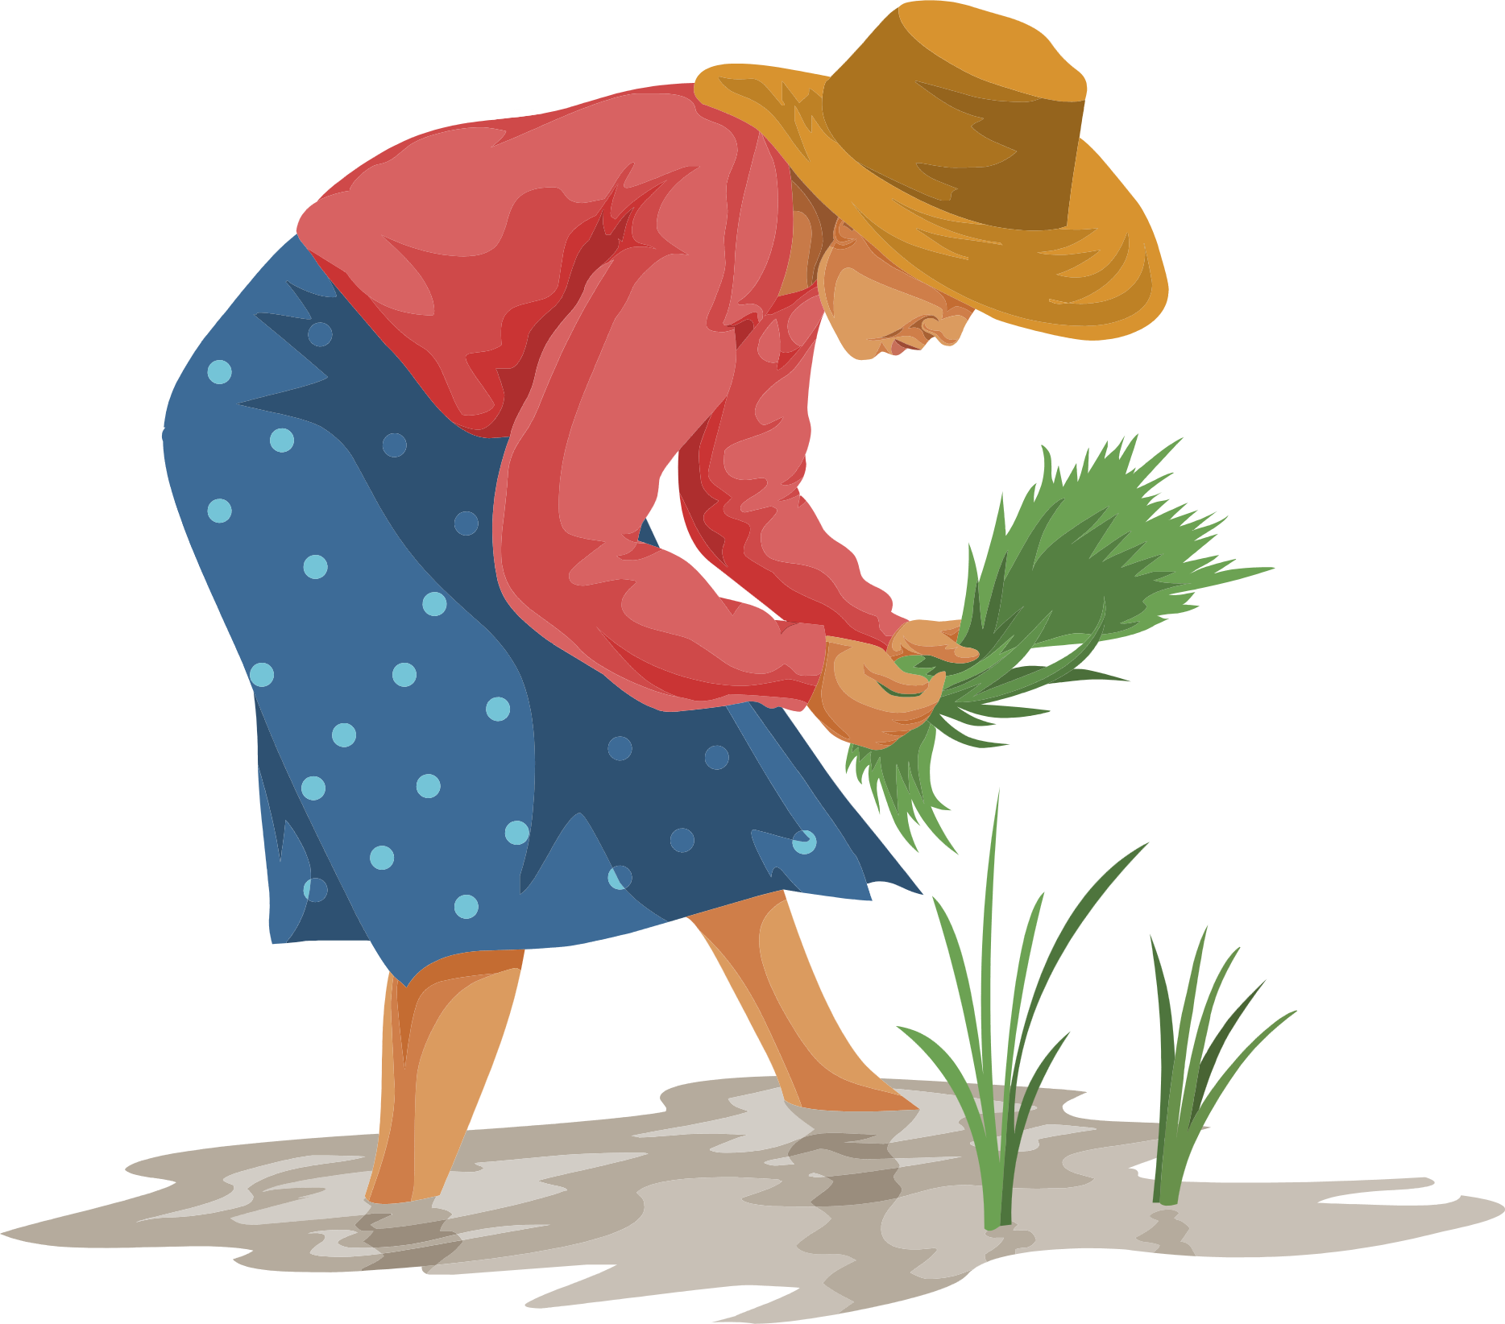

HOẠT ĐỘNG KINH TẾ CỦA VƯƠNG QUỐC CHĂM-PA
TRỒNG LÚA
Ở ruộng trũng, ruộng cao, ruộng chua mặn; biết sử dụng công cụ sắt và sức kéo của trâu bò.
BUÔN BÁN
Trao đổi sản vật với thuyền buôn nước ngoài.
KHAI THÁC LÂM SẢN
ĐÁNH CÁ
Ngà voi, sừng tê giác, trầm hương
Một bộ phận lớn dân cư Chăm-pa làm nghề đánh cá.

Slide 19
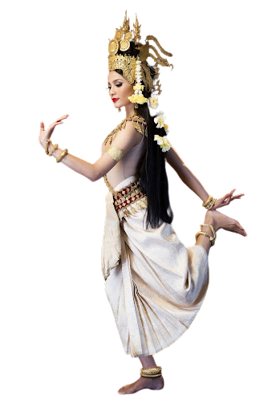
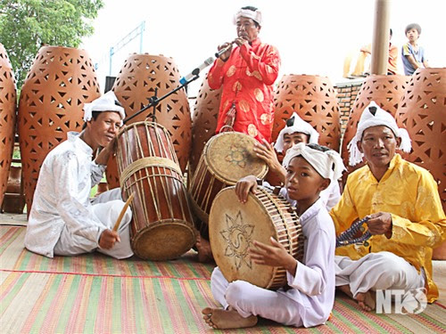

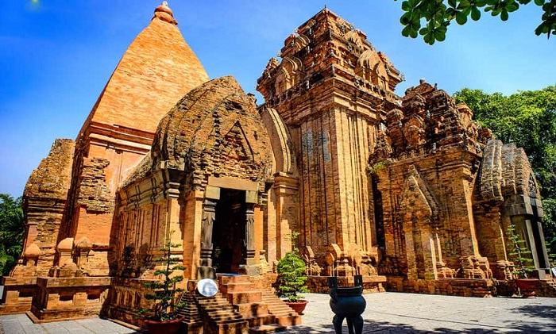





NGHỆ THUẬT CHĂM-PA
ÂM NHẠC CHĂM-PA
THÁP PO NAGAR
Các nhạc công người Chăm đang biểu diễn nhạc cụ, tại Ninh Thuận ngày nay.
ĐIỆU MÚA CHĂM-PA
là ngôi đền Chăm Pa nằm trên đỉnh một ngọn đồi nhỏ cao khoảng 10-12, ở cửa sông Cái tại Nha Trang.
Điệu múa Apsara truyền thống của người Chăm-pa.

Slide 20
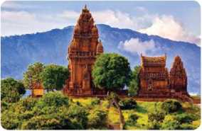
THÁP PO-KLONG GA-RAI
Được xây dựng vào khoảng cuối thế ki XIII - đầu thế ki XIV
Tháp Pô Klong Garai (còn được gọi là Tháp Pô Klông Giarai, tháp Pô Klaung Garai, PoKlaun Garai, tháp Bửu Sơn), thuộc phường Đô Vinh, thành phố Phan Rang - Tháp Chàm, tỉnh Ninh Thuận.
Theo truyền thuyết của người Chăm, tháp Pô Klaung Garai được Chế Mân (vua Jaya Simhavarman III) cho xây dựng để thờ Pô Klaung Garai - vị vua có nhiều công trạng đối với người Chăm trong việc chống giặc ngoại xâm, khai mương, đắp đập làm cho ruộng đồng tươi tốt…
(Nguồn: http://dsvh.gov.vn/di-tich-kien-truc-nghe-thuat-thap-po-klong-garai-2995

Slide 21

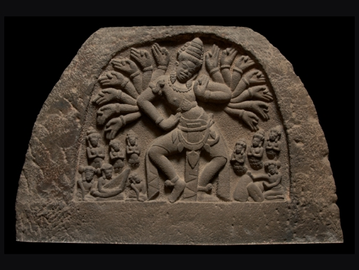
PHÙ ĐIÊU SIVA
Niên đại: thế kỉ X (Phong Lệ, Đà Nẵng)
Tác phẩm thể hiện Siva trong hình thức Nataraja (vua khiêu vũ). Đây là hình thức biểu trưng cho quyền năng tuyệt đối và là biểu hiện hoàn hảo nhất về thần Siva. Nataraja có nguồn gốc từ chữ Phạn: “Nata” là khiêu vũ và “Raja” là vua.
(Nguồn: https://chammuseum.vn/QLHVXemhienvat.aspx?IDHV=16&TEN=Siva

Slide 22

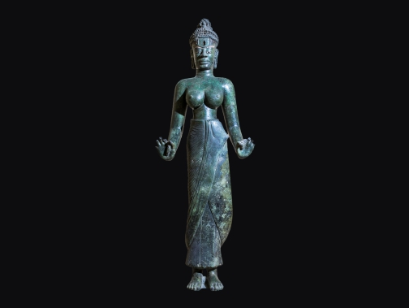
TƯỢNG BỒ TÁT
Niên đại: Cuối thế kỷ IX – Đầu thế kỷ X; Xuất xứ: Đồng Dương, Quảng Nam
Năm 1978 người dân tại địa phương đã tình cờ tìm thấy một pho tượng nữ thần bằng đồng cao gần 1,15m. Tượng nữ thần đứng thẳng, hai tay cùng đưa cân xứng về phía trước. Tay phải cầm đóa hoa sen, tay trái cầm vỏ ốc. Toàn bộ phần cơ thể phía trên được phô trần với bộ ngực căng đầy. Y phục phía dưới gồm một tấm váy dài gần đến cổ chân và tấm vải chồng bên ngoài. Khuôn mặt vuông vức, nghiêm nghị, đôi lông mày to, cong, giao nhau, mũi to, môi dày...

Slide 23

DIỄN BIẾN CƠ BẢN VỀ CHÍNH TRỊ
VÙNG ĐẤT NAM BỘ TỪ ĐẦU THẾ KỈ X ĐẾN ĐẦU THẾ KỈ XVI
Sau
thế
kỉ X
Cuối
thế kỉ
XIII
Vài
thế kỉ
sau
Đầu thế
kỉ VII
Thế kỉ
X-XIV
Vương quốc Phù Nam sụp đổ; bị Chân Lạp cai trị
Khu vực Nam Bộ chịu ảnh hưởng nặng nề bởi điều kiện tự nhiên
Chân Lạpkhông có khả năng kiểm soát trực tiếp vùng đất Nam Bộ
Những nhóm lưu dânngười Việt đến khẩn hoang đầu tiên
Cư dân vùng đất Nam Bộ rất thưa vắng

Slide 24
2. Lược sử vùng đất Nam Bộ từ đầu thê kỉ X đến đầu thế kỉ XVI
a. Diễn biến cơ bản về chính trị
+ Sau khi Vương quốc Phù Nam sụp đổ (khoảng đầu thế kỉ VII), vùng đất Nam Bộ trên danh nghĩa bị đặt dưới quyền cai trị của Vương quốc Chân Lạp (Cam-pu-chia). Tuy nhiên, trong thực tế, triều đình Chân Lạp gặp nhiều khó khăn và hầu như không thể quản lí được vùng đất này.
+ Cũng từ sau thế kỉ X, khu vực Nam Bộ chịu ảnh hưởng nặng nề bởi điều kiện tự nhiên. Một phần đất đai bị ngập mặn, gây khó khăn cho sản xuất nông nghiệp. Suốt giai đoạn thế kỉ X đến đầu thế kỉ XIV, cư dân ở đầy rất thưa vắng.
+ Từ khoảng cuối thế kỉ XIII, Chân Lạp phải lo đối phó với các cuộc tấn công của quân Xiêm, do đó càng không có khả năng kiểm soát trực tiếp vùng đất Nam Bộ.
+ Phải đến vài thế kỉ sau đó mới có những nhóm lưu dần người Việt đến khẩn hoang và lập ra những làng người Việt đầu tiên ở vùng Mô Xoài (Bà Rịa - Vũng Tàu), Đổng Nai,…

Slide 25



HOẠT ĐỘNG KINH TẾ CỦA CƯ DÂN VÙNG ĐẤT NAM BỘ
TRỒNG LÚA NƯỚC
THỦ CÔNG NGHIỆP
BUÔN BÁN
“Gieo một năm, gặt hái ba năm”
Làm gốm, làm đồ trang sức
Không còn phát triên như thời Phù Nam

Slide 26
TÌNH HÌNH KINH TẾ, VĂN HÓA
VÙNG ĐẤT NAM BỘ TỪ ĐẦU THẾ KỈ X ĐẾN ĐẦU THẾ KỈ XVI
Cư dân ở vùng đất Nam Bộ tập trung tại những vùng đất cao về phía tây, tụ cư thành những xóm làng
Kinh tế chủ yếu dựa vào canh tác lúa nước kết hợp với chăn nuôi gia súc, gia cầm, đánh bắt thuỷ hải sản
Kinh tế
Bên cạnh đó, họ làm các nghề thủ công và buôn bán nhỏ.
-Thương nghiệp không còn phát triển như thời kì Vương quốc Phù Nam.
Người dân vẫn giữ nhiều truyền thống văn hoá từ thời Phù Nam
Văn hóa
Hin-đu giáo, Phật giáo, các tín ngưỡng dân gian,... tiếp tục được duy trì trong đời sống văn hoá của cư dân
Đời sống vật chất và tinh thần phản ánh một nền văn hoá bình dân của những con người sống ở vùng khí hậu nóng ẩm và môi trường sông nước

Slide 27
2. Lược sử vùng đất Nam Bộ từ đầu thê kỉ X đến đầu thế kỉ XVI
b. Tình hình kinh tế và văn hóa
+ Kinh tế:
- Thời kì này, cư dân ở vùng đất Nam Bộ tập trung tại những vùng đất cao về phía tây, tụ cư thành những xóm làng.
- Kinh tế chủ yếu dựa vào canh tác lúa nước kết hợp với chăn nuôi gia súc, gia cầm, đánh bắt thuỷ hải sản.
- Bên cạnh đó, họ làm các nghề thủ công và buôn bán nhỏ.
- Thương nghiệp không còn phát triển như thời kì Vương quốc Phù Nam.
+ Văn hóa
- Ảnh hưởng của văn minh Ăng-co ở vùng đất Nam Bộ không đậm nét. Người dân vẫn giữ nhiều truyền thống văn hoá từ thời Phù Nam, đồng thời dần tiếp xúc và chịu ảnh hưởng của văn hoá Trung Quốc.
- Hin-đu giáo, Phật giáo, các tín ngưỡng dân gian,... tiếp tục được duy trì trong đời sống văn hoá của cư dần.
- Đời sống vật chất và tinh thần phản ánh một nền văn hoá bình dân của những con người sống ở vùng khí hậu nóng ẩm và môi trường sông nước.

Slide 28

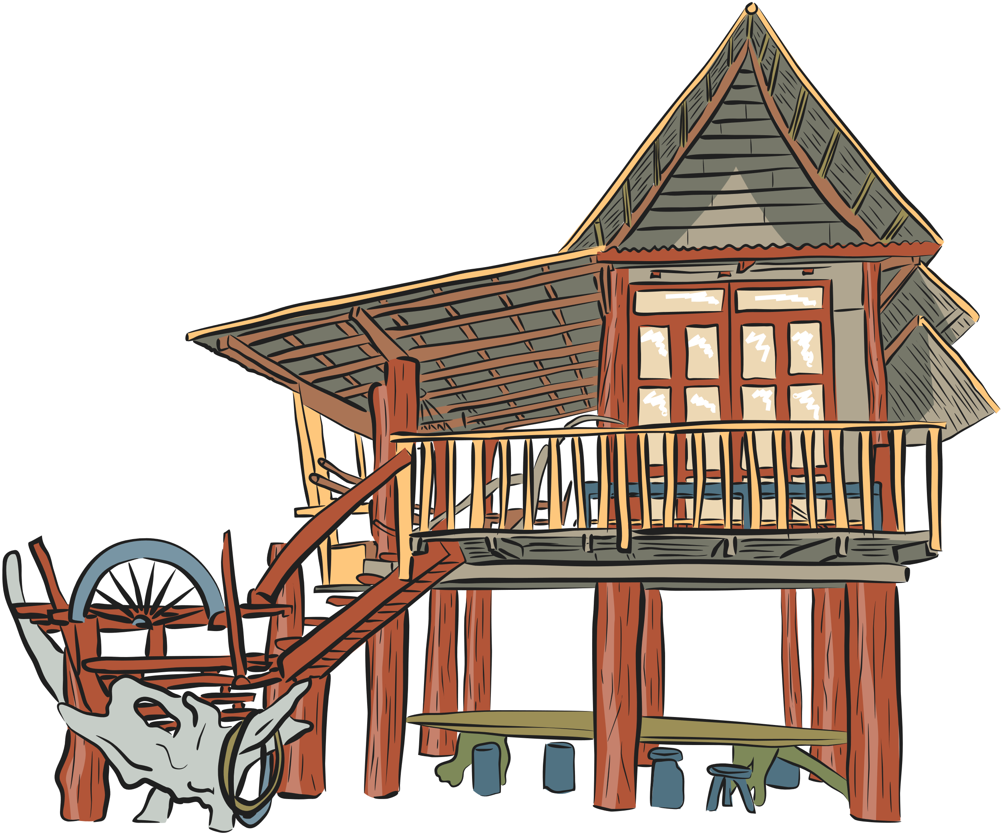


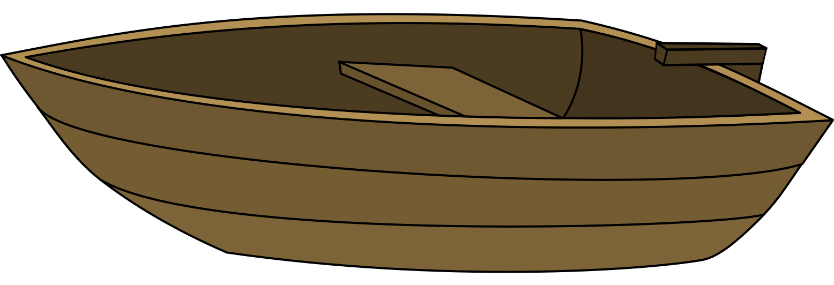
NHÀ SÀN
Một nét văn hóa của cư dân Nam Bộ
Đời sống hằng ngày gắn bó với sông nước, là đặc trưng dễ nhận biết nhất của văn hóa Nam Bộ. Họ ở nhà sàn, làm nhà trên kênh rạch; đi lại chủ yếu bằng mảng, ghe thuyền. Xây dựng làng ấp ở vùng đất nổi.

Slide 29

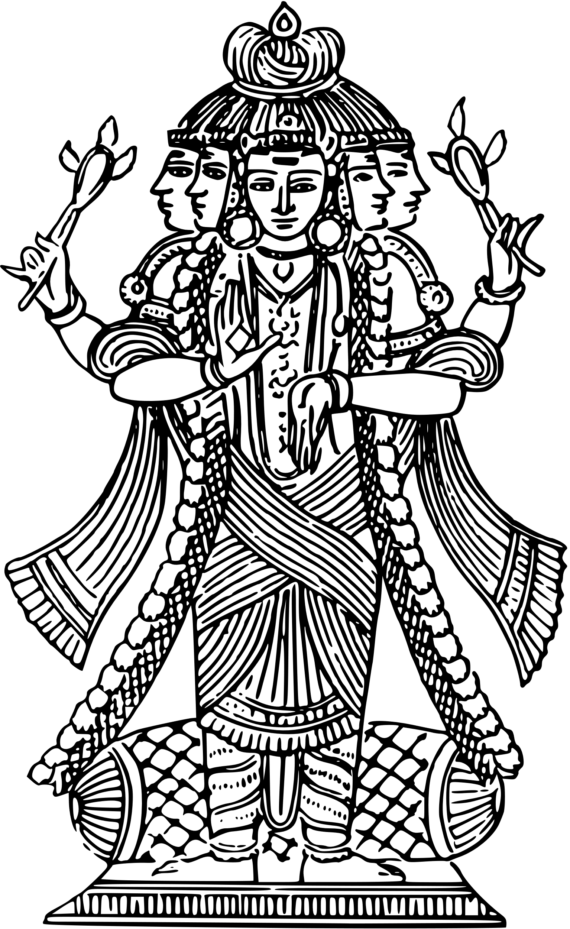

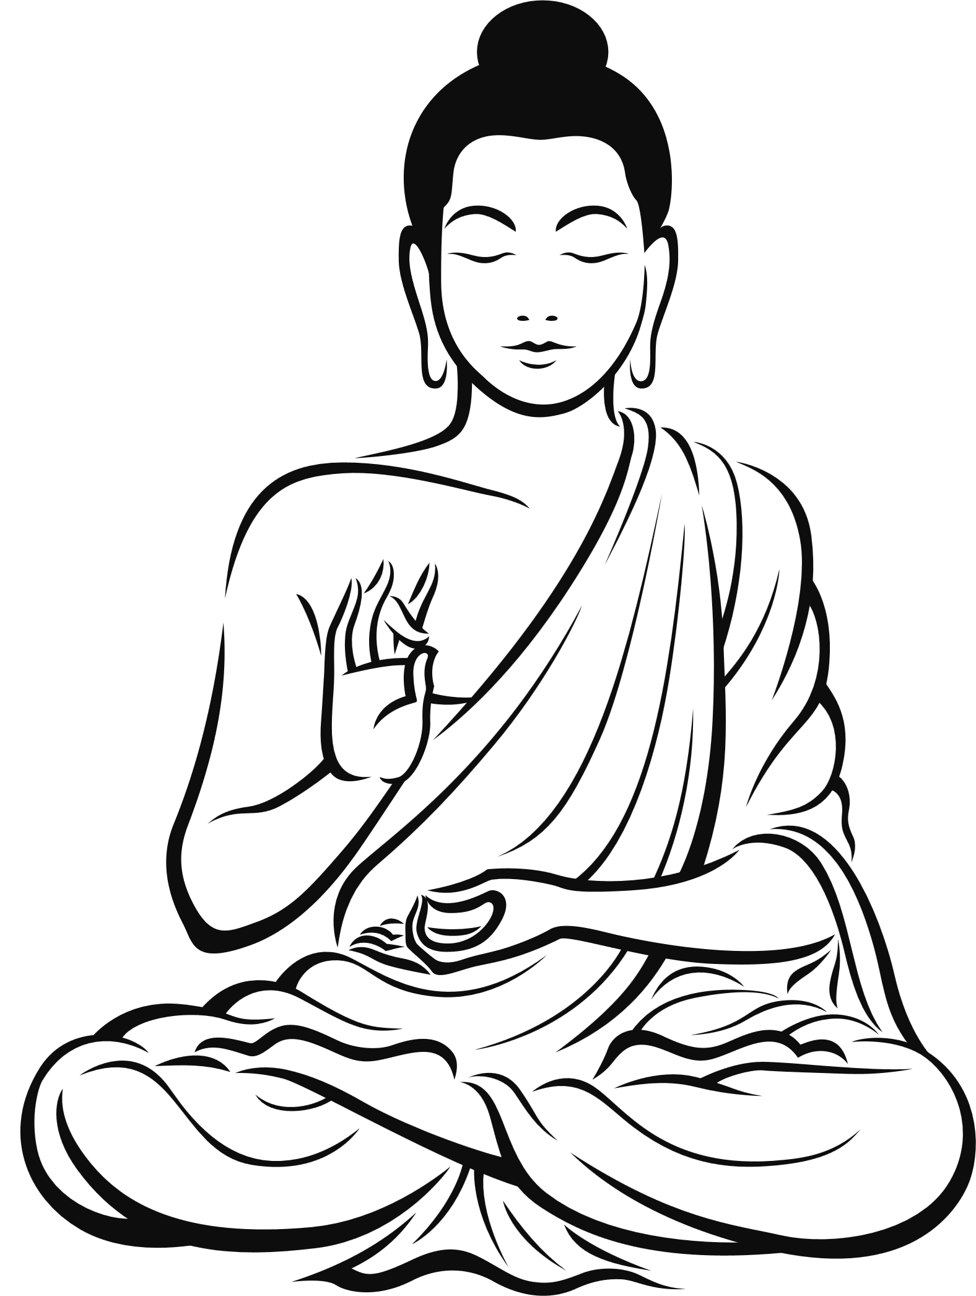
ĐẠO HIN-ĐU
Còn được gọi là Ấn Độ giáo là một tôn giáo, hệ thống tín ngưỡng và đạo pháp, được truyền bá rộng rãi ở Ấn Độ và một số nơi của Đông Nam Á. Đạo Hin-đu được coi là tôn giáo lâu đời nhất trên thế giới.
TÔN GIÁO CỦA
CƯ DÂN NAM BỘ
PHẬT GIÁO
Là một tôn giáo có nguồn gốc từ Ấn Độ, bao gồm các giáo lý, tư tưởng triết học giải thích hiện tượng tự nhiên, tâm linh, xã hội, bản chất sự vật và sự việc; các phương pháp thực hành, tu tập dựa trên lời dạy của Tất-đạt-đa Cồ-đàm (Đức Phật).

Slide 30





LUYỆN TẬP VÀ VẬN DỤNG

Slide 31










BÀI TẬP
Em hãy trả lời các câu hỏi trắc nghiệm dưới đây?
1. Tôn giáo nào có vị trí quan trọng nhất ở Chăm-pa?
2. Đâu là công trình kiến trúc của Chăm-pa?
3. Điểm chung trong hoạt động kinh tế của Chăm-pa và vùng đất Nam Bộ là gì?
Phật giáo
B. Hin-đu giáo
C. Ki-tô giáo
D. Nho giáo
Cố đô Huế
B. Chùa Nổi
C. Tháp Po Nagar
D. Đền thờ Hai Bà Trưng
Nuôi cừu
B. Trồng lúa mì
C. Nuôi ngựa
D. Trồng lúa

Slide 32

BÀI TẬP VỀ NHÀ
Em hãy tìm hiểu thông tin trong SGK và trên Internet để hoàn thành các bài tập sau đây.
BÀI TẬP 1
BÀI TẬP 2
BÀI TẬP 3
Em hãy so sánh:
a) Tình hình kinh tế Chăm-pa giai đoạn từ thế kỉ X đến đầu thế kỉ XVI với giai đoạn từ thế kỉ II đến đầu thế kỉ X.
b) Những nét chính về tình hình chính trị, kinh tế, văn hóa giữa Vương quốc Phù Nam (trước thế kỉ VII) và vùng đất Nam Bộ trong giai đoạn từ đầu thế kỉ X đến đầu thế kỉ XVI.
Dựa vào kiến thức đã học em hãy lý giải những nguyên nhân khiến trong một thời kì dài, triều đình Chân Lạp không thể quản lí và kiểm soát được vùng đất Nam Bộ?
Sưu tầm tư liệu từ sách báo, Internet để viết một đoạn văn giới thiệu về một di tích đền tháp Chăm-pa được xây dựng trong giai đoạn từ thế kỉ X đến đầu thế kỉ XVI? Theo em cần làm gì để bảo vệ và phát huy giá trị của di tích đó?

Slide 33






CHÚC CÁC EM HỌC TỐT
Giáo viên: Lê Duy Hùng
Trường THCS thị trấn Vĩnh Hưng, Vĩnh Hưng, Long An

